Slide 1
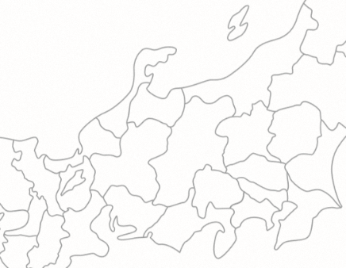
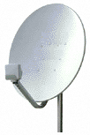

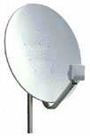

NTTコミュニケーションズ株式会社
首都直下地震発生直後の混乱(電力供給の停止・社員駆け付けが困難 等)による、首都圏側での災害対策本部立上げまで(24時間以内を目標)の初動対応を、大阪拠点の西日本初動本部にて対応するバックアップ態勢を整備。西日本初動本部の自動立上げのプロセスや引継ぎ条件等をあらかじめ定め、定期的な訓練で確認。
全社で推進するリモートワーク(*1)の環境を活用することで、発災直後から速やかな初動対応が行えるよう態勢を確立。
首都圏側においても、東京大手町に駆け付けが困難な社員は最寄の支援拠点(立川/横浜/千葉/埼玉)にて災害復旧対応業務に従事。
首都直下地震発生から災害対策本部立ち上げまでのイメージ(夜間休日の場合は自宅等から駆付け)
各拠点 |  |  | ~24時間以内を目標
西日本初動本部 | 大阪 堂島 | リ モ | ト
 |  | 駆 付 け
災害対策本部 | 東京 大手町 | リ モ | ト
 |  | 駆 付 け
支援拠点 | 立川
 | 横浜
 | 千葉
 | 埼玉
非常用衛星回線
災害対策本部
(東京都千代田区 大手町)
自宅等のリモートワーク環境から、
全社情報共有電話会議へ参加/統制
情報収集を開始
自宅等から駆付け
設備・サービス
復旧対応業務
等
引継ぎ
引継ぎ
災害対策本部機能
[設備・サービスの復旧対応]
[情報収集・情報発信]
等
全社情報共有電話会議の統制
情報収集、社内外への情報発信
西日本初動本部
(大阪市北区 堂島)
自宅等から駆付け
西日本初動
本部立上げ
災害対策本部(首都圏側)
立上げまでの本部機能
[情報収集・情報発信]
24時間以内の
立上げを目標
自宅等のリモートワーク環境から、
電話会議へ参加し情報収集を開始
災害対策本部
立上げ完了
自宅等から駆付け
首都直下地震
発災
自宅等から駆付け
災害対策本部立上げ
自動立上げ
自宅等から駆付け
支援拠点立上げ
電話会議参加
情報収集
情報発信
*1:「第19回テレワーク推進賞 優秀賞受賞(一般社団法人日本テレワーク協会)」(http://japan-telework.or.jp/wordpress/wp-content/uploads/2019/01/19th-Suishin-Award-News-Release-_Final.pdf)

